Slide 1
Modelo de Machine Learning para Predecir Churn
Propuesta para reducir abandono de clientes bancarios

Slide 2
¿Por qué este proyecto?
• Tasa de abandono actual: 20.37%
• Cada cliente que se va implica pérdida de ingresos y costo de reposición
• Queremos anticipar y retener clientes antes de que se vayan

Slide 3
Datos Analizados
• 10,000 clientes con información demográfica y financiera
• Variables clave: Edad, Balance, Tenure, Actividad, Género, País
• Variable objetivo: Exited (si abandonó o no)

Slide 4
Modelo de Machine Learning
• Algoritmo: Random Forest Classifier
• Precisión general (Accuracy): ~86%
• Métrica de desempeño: AUC-ROC y clasificación por riesgo
• El modelo asigna probabilidades de abandono por cliente

Slide 5
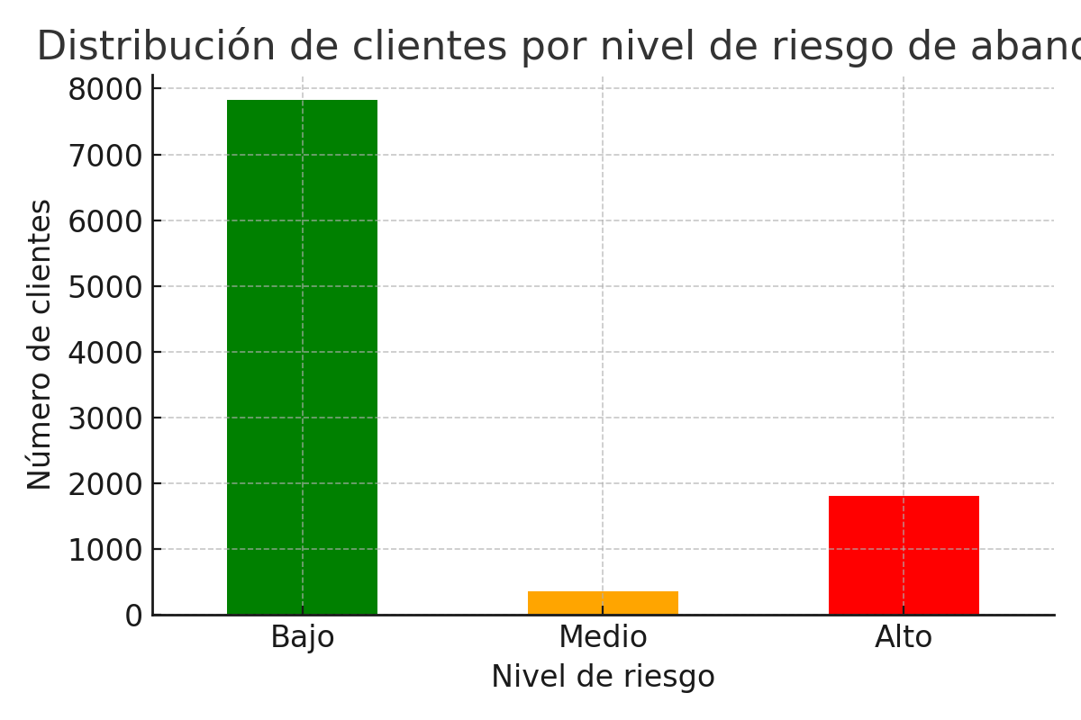
Clientes Segmentados por Nivel de Riesgo

Slide 6
Insight: Churn por Geografía
• Alemania: 32.4% (más alto)
• España: 16.7%
• Francia: 16.1%
→ Recomendamos estrategias específicas por país

Slide 7
Insight: Churn por Grupo de Edad
• 46-60 años: 51.1% (más alto)
• 60+: 24.8%
• 31-45: 15.7%
• 18-30: 7.5%
→ Enfocar esfuerzos en grupos de alto riesgo

Slide 8
¿Qué podemos hacer con el modelo?
• Enviar alertas sobre clientes de riesgo alto
• Activar campañas de retención personalizadas
• Integrar el modelo al CRM del banco
• Monitorear resultados y optimizar acciones

Slide 9
Beneficios Esperados
• Reducción del churn en un 10-15%
• Priorización de recursos de marketing
• Mayor fidelización y retención
• Toma de decisiones basada en datos

Slide 10
Conclusión y Próximos Pasos
1. Validar el modelo con datos en producción
2. Crear dashboards con alertas por cliente
3. Integrar al CRM para activar campañas
4. Medir resultados mensualmente y ajustar

Slide 11
Modelo Especializado: Clientes 46–60 años
• Accuracy: 74.8%
• AUC-ROC: 82.7%
• F1-score (clientes que abandonan): 75.9%
✅ El modelo para este grupo mejora la capacidad de predicción de abandono.
🔁 Recomendamos incluir modelos especializados por segmento en la arquitectura final.

